Slide 1
Negócio Online
Tema Transversal IV
Docente:
Msc. Cacilda Rafael Nhanisse
Discentes:
Rafael Sidónio Jozine Júnior
Yunisso Licente Gaudêncio

Slide 2
O Que é um Negócio Online?
Negócio online é toda a actividade comercial realizada através da internet, permitindo a compra, venda e promoção de produtos ou serviços de forma digital. Com o desenvolvimento das tecnologias de informação e comunicação, tornou-se uma das formas mais modernas, acessíveis e eficientes de empreender no mercado actual.
Hoje, uma empresa pode alcançar clientes em diferentes cidades e países sem necessitar de uma loja física tradicional. Plataformas como Amazon, Shopify e Alibaba Group demonstram o impacto e a importância dos negócios online na economia mundial.

Slide 3
Áreas de Actuação
Os negócios online abrangem diversas áreas, incluindo comércio electrónico, marketing digital, prestação de serviços, produção de conteúdos e venda de produtos físicos ou digitais.
Comércio Electrónico
Marketing Digital
Venda de produtos físicos e digitais através de lojas virtuais.
Divulgação de marcas e serviços através de estratégias online.
Serviços Digitais
Produção de Conteúdos
Design gráfico, programação, consultoria e aulas particulares.
Criação de conteúdos em plataformas como YouTube e TikTok.

Slide 4
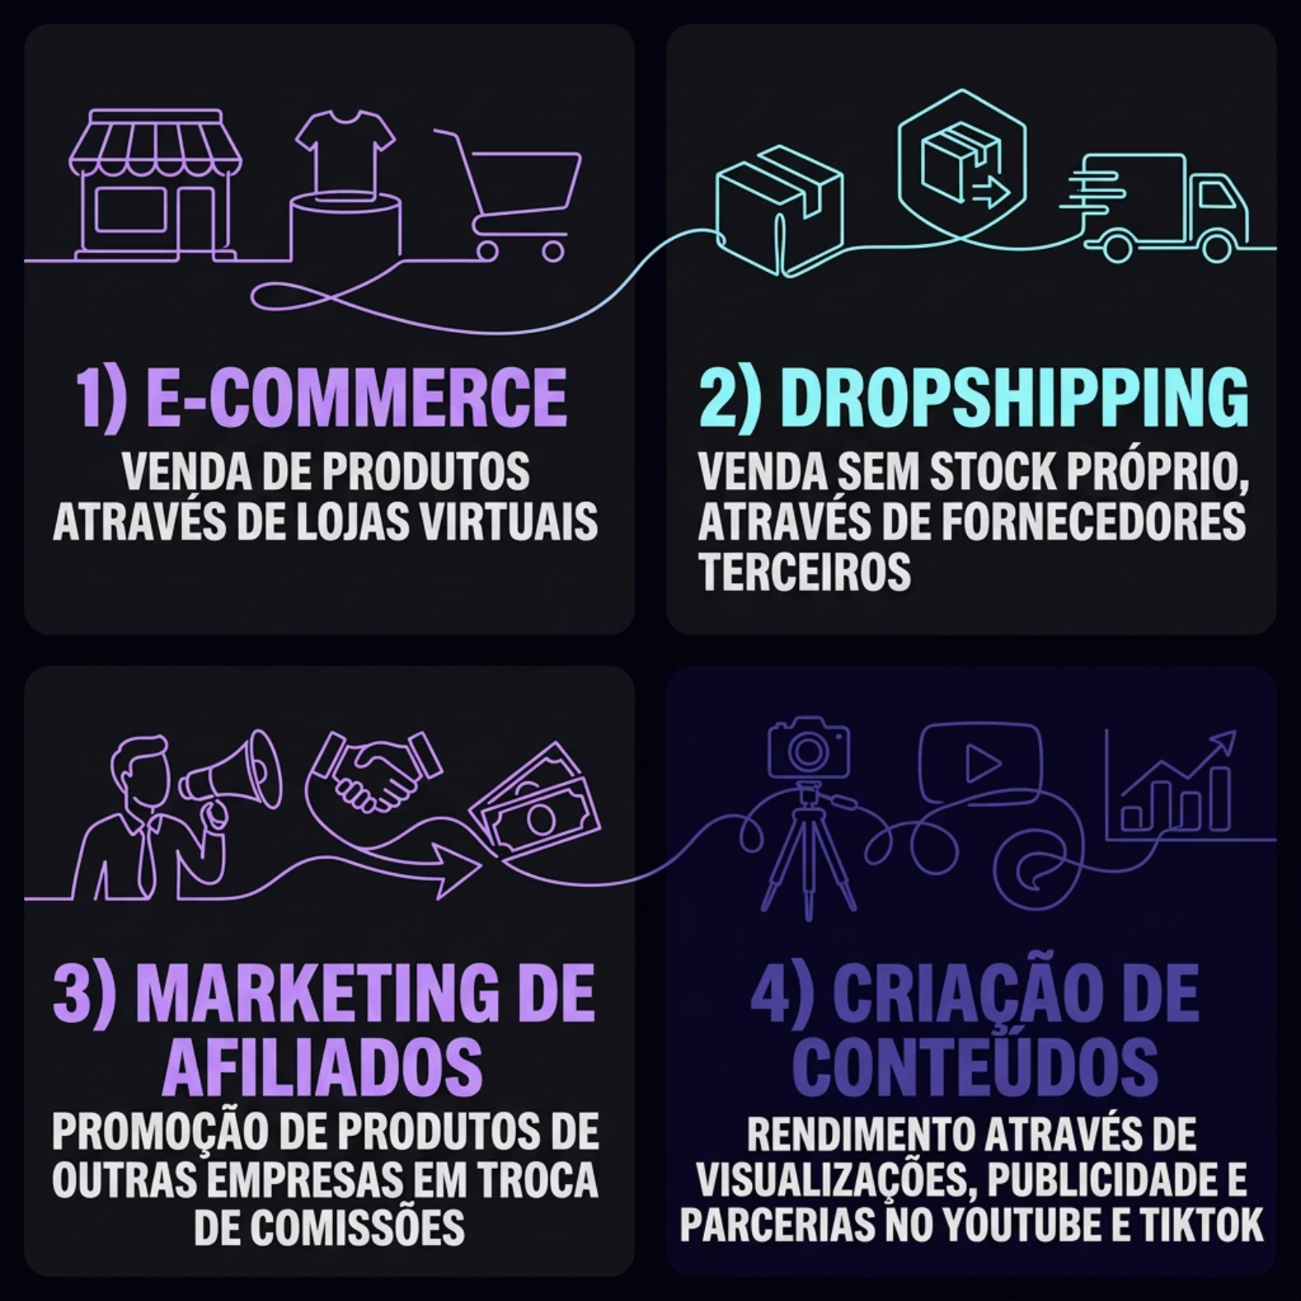

Tipos de Negócio Online
Modelos Diversos, Uma Plataforma
Existem diferentes tipos de negócios online, cada um com características distintas. O e-commerce consiste na venda de produtos através de lojas virtuais. O dropshipping permite vender produtos sem possuir stock próprio, funcionando através de fornecedores terceiros. O marketing de afiliados baseia-se na promoção de produtos de outras empresas em troca de comissões. Há também a criação de conteúdos digitais em plataformas como YouTube e TikTok, onde criadores conseguem gerar rendimento através de visualizações, publicidade e parcerias.

Slide 5
Vantagens dos Negócios Online
Baixo Custo Inicial
Mercado Global
Começar a empreender com investimento reduzido em comparação com negócios tradicionais.
Alcance de clientes em diferentes cidades e países sem necessitar de loja física.
Flexibilidade
Crescimento Rápido
Horário flexível e oportunidade de trabalhar remotamente.
Facilidade de divulgação através das redes sociais e crescimento mais rápido quando comparado a muitos negócios tradicionais.

Slide 6
Desafios a Considerar
Obstáculos Reais
Concorrência Elevada
Dependência Tecnológica
Cibersegurança
É necessário investir continuamente em marketing digital e inovação.
Existem riscos relacionados com fraudes electrónicas e ataques informáticos. É essencial proteger os dados dos clientes e utilizar sistemas seguros de pagamento.
A dependência da internet e das tecnologias pode afectar o funcionamento do negócio em caso de falhas técnicas.

Slide 7
Como Criar um Negócio Online de Sucesso
Para criar um negócio online de sucesso, é necessário seguir algumas etapas fundamentais. Primeiro, deve-se escolher um nicho de mercado e identificar o público-alvo. Depois, é importante criar presença digital através de websites, lojas virtuais ou redes sociais. Em seguida, é necessário investir em estratégias de marketing digital, publicidade online e atendimento ao cliente para aumentar a visibilidade e conquistar consumidores.

Slide 8
Ferramentas Essenciais
Os negócios online utilizam diversas ferramentas tecnológicas para funcionar de forma eficiente.
Plataformas de Pagamento
Design e Conteúdo
Aplicações Móveis
Plataformas como Canva ajudam na criação de conteúdos visuais para divulgação.
Apps e sistemas de gestão digital para eficiência operacional.
Ferramentas como PayPal facilitam transacções financeiras seguras.

Slide 9
O Futuro dos Negócios Online
O futuro dos negócios online está directamente ligado à evolução tecnológica. Tendências como inteligência artificial, automação, pagamentos digitais, comércio móvel e utilização de dados para análise de consumidores estão a transformar cada vez mais o mercado digital.
Inteligência Artificial
Melhorar o atendimento ao cliente, automatizar processos e personalizar experiências de compra.
Pagamentos Digitais
Comércio móvel e pagamentos digitais em expansão.
Análise de Dados
Utilização de dados para análise de consumidores.

Slide 10
Conclusão
Uma Grande Oportunidade
O Caminho a Seguir
Os negócios online tornaram-se uma das principais formas de comércio na era digital, transformando a maneira como empresas e consumidores interagem. Através da internet, tornou-se possível vender produtos, prestar serviços e alcançar clientes em diferentes partes do mundo com maior rapidez, flexibilidade e eficiência.
Apesar dos desafios relacionados com a concorrência, segurança digital e necessidade constante de inovação, os negócios online continuam a crescer devido às vantagens que oferecem, como baixo custo inicial, alcance global e facilidade de acesso ao mercado.
Com o avanço da tecnologia, da inteligência artificial e dos pagamentos digitais, os negócios online têm um futuro cada vez mais promissor, contribuindo para o desenvolvimento económico, criação de novas oportunidades de trabalho e modernização do comércio mundial.

